Slide 1


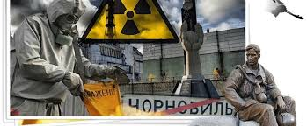
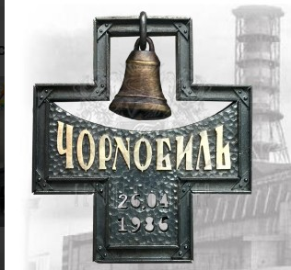

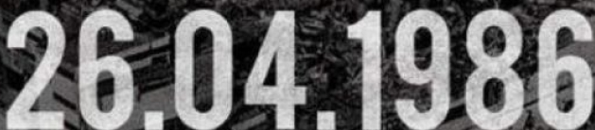
Чорний птах гіркої пам’яті
Книжковий бліц-огляд, присвячений міжнародному дню пам’яті

Slide 2


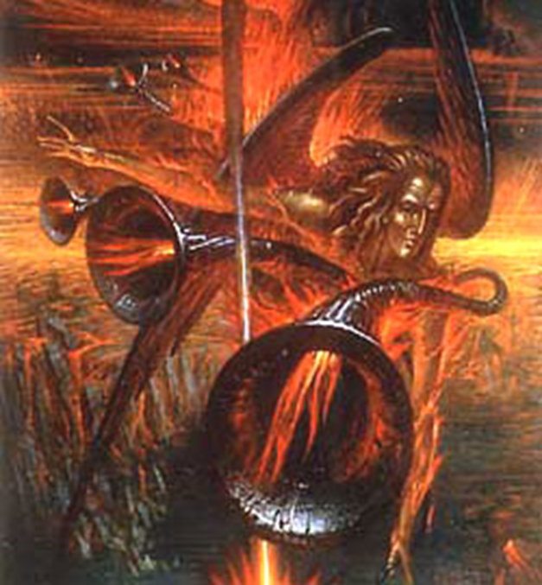
День пам’яті Чорнобильської трагедії
Впала з неба додолу потривожна
Ангелом зірка…
Покотилась до обрію збурила
зоряну синь.
На душі стало сумно, на устах стало солоно-гірко,
Бо Чорнобиль-трава то полин.
26 квітня 1986 року
о 1 годині 23 хвилини і 47 секунд на ЧАЕС
відбулася найбільша техногенна катастрофа.
П’ята частина територій України стала зоною радіоактивного забруднення. З двох тисяч населених пунктів переселили 200 тисяч мешканців. Радіація накрила 13 областей в трьох країнах, зачепила декілька мільйонів осіб

Slide 3
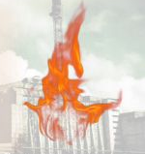
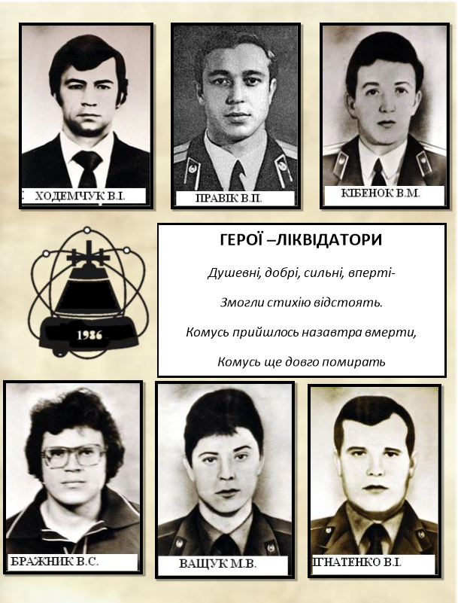
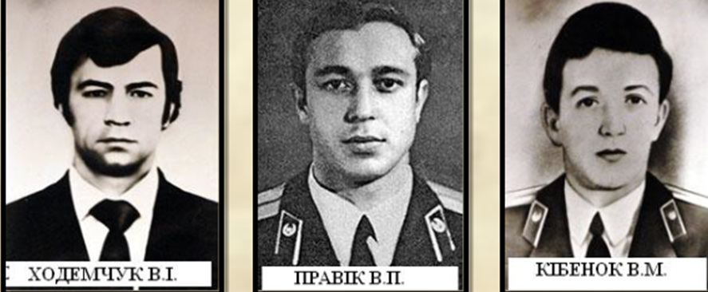
Безумству хоробрих –
Вогонь на вогонь
І полум’я серця,
І вітер долонь
240 тисяч українських ліквідаторів
31 ліквідатор загинув за 10 днів
30 тисяч померло протягом 15 років
8.5 млн. людей опромінено
73 тисячі стали інвалідами

Slide 4
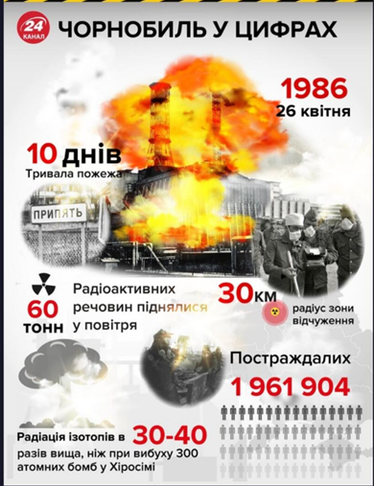
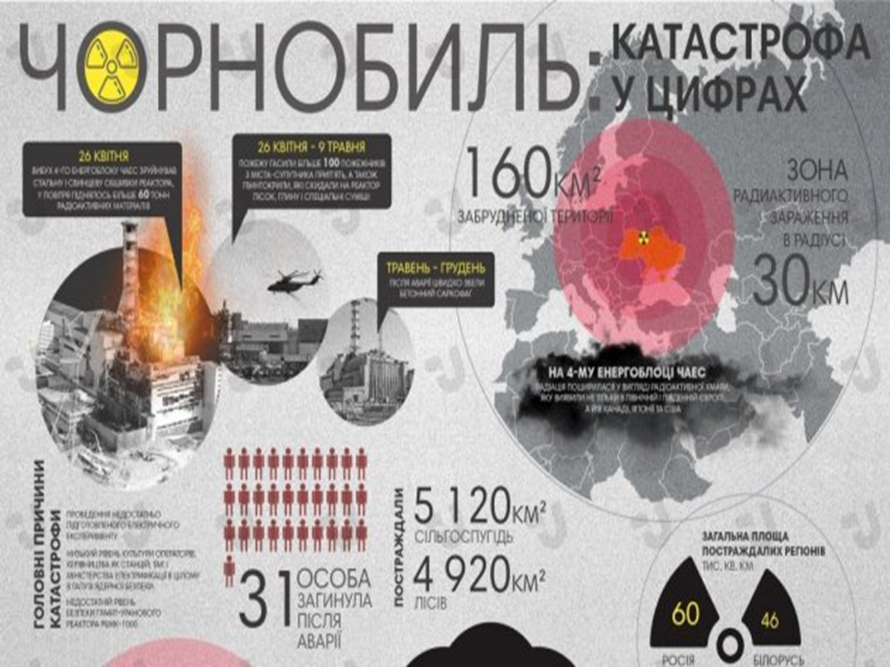
Чорнобильська катастрофа у цифрах
Забрав Чорнобиль і здоров’я, й сили,
І наслідки трагедії сумні.

Slide 5
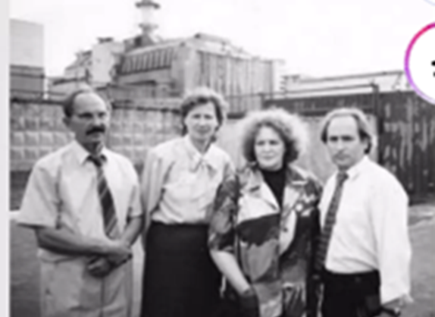
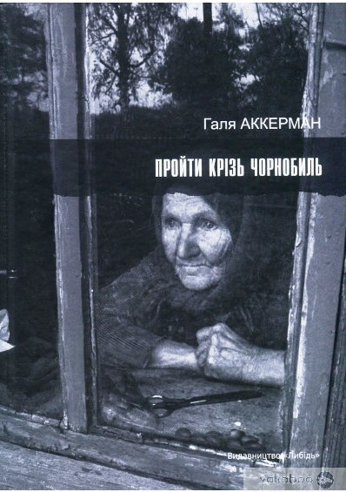
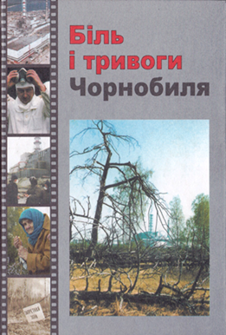
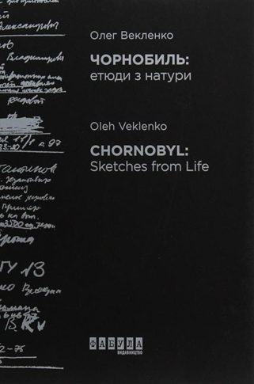
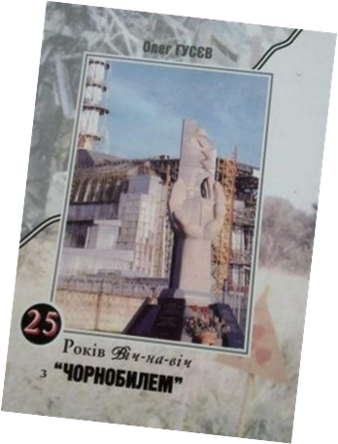

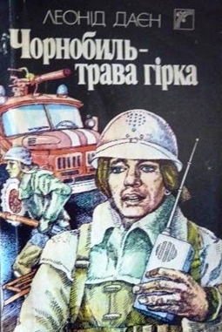



«Вічна» тема нашої літератури
Чорнобильський вітер по душах мете,
Чорнобильський пил на роки опадає.
Годинник життя безупинно іде.
… Лиш пам’ять, лиш пам’ять усе пам’ятає.
Масштабність Чорнобильської катастрофи породила гірку «вічну» тему нашої літератури Події,пов’язані з аварією на ЧАЕС раз у раз знаходять своє висвітлення у творах літераторів.

Slide 6
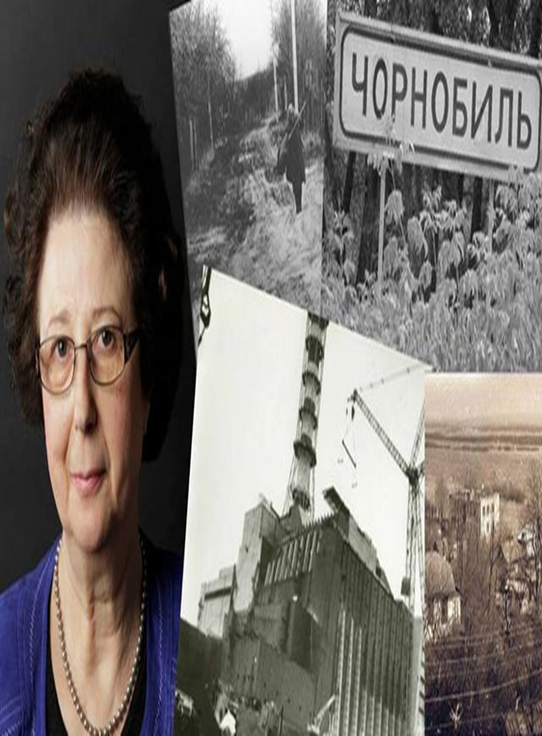
Аккерман Галя Пройти крізь Чорнобиль / Галя Аккерман ; пер. з фр. П. Таращука. – Київ : Либідь, 2018. – 168 с. – іл.
Книга французької авторки Галі Аккерман - це
історії про долі людей, які живуть у зоні відчуження й досі. Читаючи ці історії, постійно дивуєшся людсь-
кій винахідливості та здатності призвичаїтись до критичних умов.
Незаперечна цінність видання і в тому, що це погляд людини з інших культур - адже авторка суміщає в собі єврейську, російську і французьку культури, родинно пов'язана з Україною.
Поворожи мені на вранішній зорі,
Чи на сузір'ях, де найкраще видно приму,
Чи на сосновій чорній репаній корі,
Де знак запікся від чорнобильського гриму..

Slide 7

Анатолій Андржеєвський «Чорнобильський пес Аксель» Гамазин, 2019 р., 92 с.
У чорнобильській круговині час не зупинився. Він спливає по-іншому — вночі у минуле, вдень у прийдешнє.
Чорнобиль не завмер. В його роздолах снують породжені випромінням химерні істоти, що назавше стали потойбіччям чорнобильського обширу, готовими розповісти про лихо, яке вгризлося в кожну живу клітину, що трапилася на його шляху.
Не вій, вітре, з України на чужії доли.
Вже не будемо щасливі, веселі ніколи.
Не вій, вітре, з України, не плоди отруту.
Маємо ми всенародну, всепланетну смуту.

Slide 8
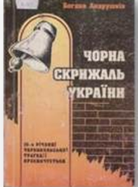
Андрушків Б. Чорна скрижаль України. – Тернопіль: Джура,2001. – 276 с.
У книзі на основі конкретних документів, свідчень очевидців, наукових прогнозів та містичних передбачень розкрито передумови виникнення аварії на ЧАЕС. Описано соціально-економічні та психологічні особливості цієї події, її наслідки ва державі. Автор накреслює шляхи виходу з екстремальної ситуації, аналізує унікальний досвід вирішення проблем, прогнозує розвиток суспільства в майбутньому
На Чорнобиль журавлі летіли,
З вирію вертались навесні.
Як сніжниця, попелище біле
Розвівалось в рідній стороні.

Slide 9

Біль і тривоги Чорнобиля / упоряд. Ю. В. Сафонов. – Київ : ВАТ «Київправда», 2006. – 288 с.
Книга «Біль і тривоги Чорнобиля» – колектив-
на розповідь про найбільшу техногенну катастро
фу в історії людства. Автори, що були безпосе-
редніми свідками і учасниками ліквідації аварії на ЧАЕС, діляться своїми спогадами про тривожні для України й усього світу дні весни і літа 1986-го, роз-
мірковують над долями чорнобильців, болючими проблемами відчуженої 30 кілометрової зони і самої станції, розглядають і прогнозують розвиток ситуації навколо ЧАЄС.
Зірвався в небо стовп вогню
І заблищало світло всюди,
Земля здригнулась від антен,
"Що сталося?" - кричали люди.

Slide 10

Векленко Олег Чорнобиль: етюди з натури / Олег Векленко ; пер. англ.: Світлана Орлова. – Харків : Фабула, – 2019. – 144 с.
Книжка спогадів учасника ліквідації наслідків аварії на ЧАЕС, художника, професора Олега Векленка про його особисті відчуття, пережиті в Чорнобилі в травні–червні 1986 року. Автор розказує, яким було повсякденне життя ліквідаторів у таборі неподалік станції, про примітивні засоби захисту і про те, що усвідомлення справжньої небезпеки прийшло набагато пізніше. Щирі історії про ті дні написані живою мовою і доповнені авторськими малюнками та фотографіями.
«Події травня-червня 1986 року настільки врізались у пам'ять, що навіть через кілька років я міг би відновити майже похвилинно кожен день, проведений у зоні…. Відтоді у мене залишилось чимало фотографій, кілька блокнотів, заповнених документальними записами і замальовками…».

Slide 11

Гусєв Олег Петрович. 25 років віч-на-віч з "Чорнобилем" [Текст] : докум.-публіц. тв. / Олег Гусєв, засл. ж-ст України, учасн. ліквідації наслідків аварії на ЧАЕС, генерал-майор Міжнар. ком. захисту прав людини. - К. : Літопис-ХХ, 2011. - 623 с. : фотогр.
У книзі Олега Гусева, заслуженого журналіста України,
учасника ліквідації наслідкв аварії на ЧАЕС йдеться про боротьбу ліквідаторів за живучість атомної станції після вибуху, перебіг подій , пов’язаних з діяльністю і закриттям цього аварійного ядерного об’єкту
Чути птиць із непроглядних нетрів,
Світитить сонце із голубих небес.
Грізна зона. Тридцять кілометрів
З центром на Чорнобильській АЕС

Slide 12
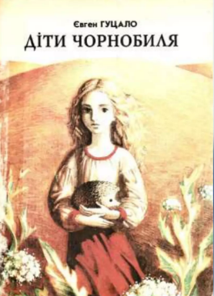

Гуцало Є. Діти Чорнобиля/ Євген Гуцало; худож. Тетяна Семенова. – Київ: Соняшник, 1995.- 105с.: іл.
Трагедія Чорнобиля- основний зміст цієї книжки. «Україна після атомної катастрофи 1986 р. стала скорботною чорнобильською матір’ю для українського народу, і весь світ її природи став невинною її жертвою.
Це правдиві розповіді про трагічне буття юних героїв уже після аварії .
Малиновий дзвін, малинове лихо,
Як тихо ступає життя у полин
І лине горіти туманам на втіху,
Малинове лихо, малиновий дзвін,
Чорнобильський дзвін.

Slide 13


Даєн Л. А. Чорнобиль – трава гірка : док. повість / Л. А. Драч ; худож. оформл. Ю. С. Ботнара. – Київ: Веселка, 1988. – 176 с.: іл.
Ця повість про начальника воєнізованої пожежної частини Чорнобильської АЕС Леоніда Петровича Телятникова і його товаришів-пожежників, які грізної ночі 26 квітня 1986 року першими вийшли на поєдинок з вогненною стихією і погасили пожежу на станції, про людей мужніх, до кінця відданих своїй справі, своєму священному обов’язку.
Вклонись йому, світе! Можливо, своїми грудьми,
Коли уже ядерний шнур засичав під тобою,
Він ще раз тебе — після круппівського
градобою —
Від смерті вберіг непоправною смертю семи.

Slide 14

Драч І. Чорнобильська Мадонна// Відлуння десятиліть. Українська література 2-ї половини ХХ ст. -К.: „Грамота”, 2005.- С.383.
Один з найсильніших творів з цієї теми.
Автор намагається не лише показати всесвітність цієї трагедії, а дає зрозуміти людству, що, захоплюючись науково-технічним прогресом, забуває обов’язок перед матір’ю - природою, про відповідальність перед Землею. Правда про багатоликість чорнобильської трагедії постає у творі докором: „Сіль пізнання – це плід каяття”. Цей рядок ніби робить висновок, спонукаючи замислитися над проблемами.
Хто вона? Зона? Епоха? Доля? Смерть?
Так, я вже знаю хто – Чорнобильська мадонна!
Вкрутила нас у чорну круговерть –
Смерть вилонила з молодого лона?!

Slide 15
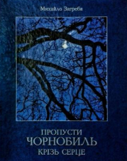
Загреба Михайло Іванович «Пропусти Чорнобиль крізь серце»: Фотокнига.- К.:«Спалах», 2002.-120с.
Фотокнига – це захоплива розповідь про мальовничий древній поліський край, убитий радіацією. Вона спонукає читача до роздумів про втрачене. Правдиву, емоційну розповідь автора ілюструють фотографії та віршовані рядки український поетів І.Драча, М.Луківа, В. Крищенка, Б.Олійника
Ліна Костенко так писала про автора книги : «Він був очима Зони… Скільки буватиму в Зоні, ввижатиметься мені силует – кремезний, з похідною сумкою через плече, силует Лицаря Зони відчуження».
Печаль і пустка – на віки.
Мов сльози, роси серебріють.
І страшно, хижо, дико виють
В безлюдній Прип’яті вовки.

Slide 16

Камиш Маркіян «Оформляндія, або Прогулянки в зону»
Захотілося пограти в S.T.A.L.K.E.R. з повним зануренням в атмосферу чи забажалося відчути досвід пригод нелегальних туристів в Зоні відчуження? Тоді книга - саме для вас.
Стиль оповіді побудує у вашій уяві картину справжньої Прип'яті, але не внаслідок документальності опису. Тому читаючи книгу, ви відчуєте запах поліського болота та адреналін втечі від місцевої поліції
Ти життя моє перечорнобилив,
Заорав ти мою рідню.
Своїм чорним горбатим шнобелем —
Я виорююсь день по дню."

Slide 17
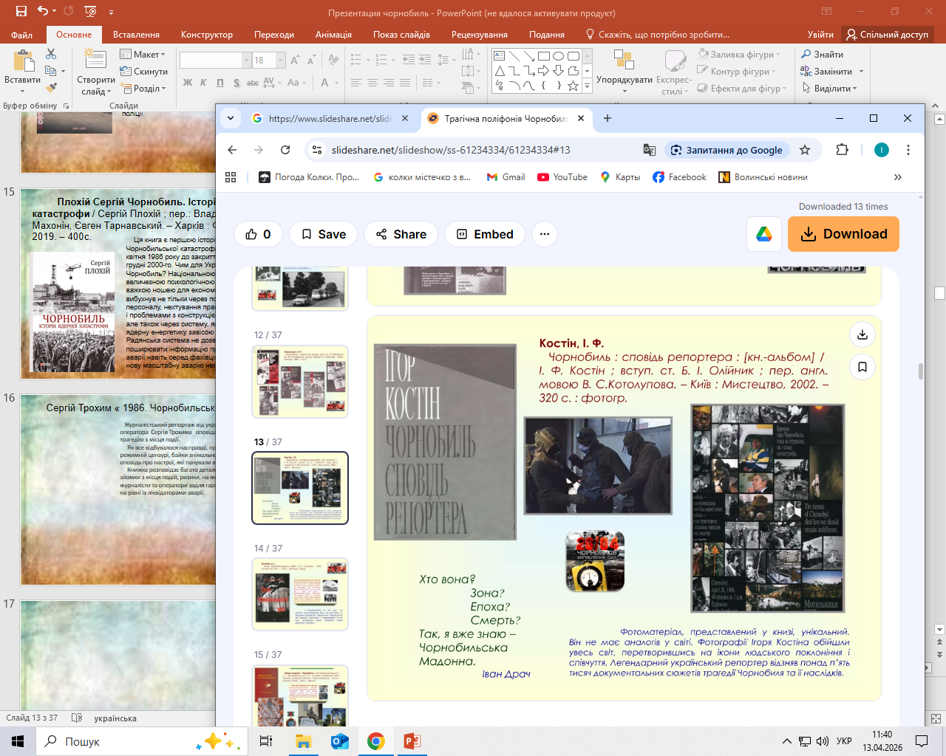
Костін І.Ф. Чорнобиль: сповідь репортера: (кн.-альбом)/ І.Ф.Костін; вступ. ст. Б.І.Олійник; пер. англ. мовою В.С.Котолупова. – Київ: Мистецтво,
2002.- 320с.:фотогр.
Фотоматеріал, представлений у книзі, унікальний. Він не має аналогів у світі. Фотографії Ігоря Костіна обійшли увесь світ, перетворившись на ікони людського поклоніння і співчуття. Легендарний український репортер відзняв понад п’ять тисяч документальних сюжетів трагедії Чорнобиля та її наслідків.
Хто вона?
Зона?
Епоха?
Смерть?
Так, я вже знаю-
Чорнобильська
Мадонна

Slide 18
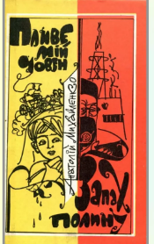
Михайленко А.Г. Пливе мій човен; Запах полину: повісті/ А.Г.Михайленко; іл. Р.Є.Безп’я- това та Г.П. Філатова. – Київ: Веселка, 1991.- 302с.: іл
«Уся Прип’ять – за високим дротяним парканом. Місто - за дротом. Місто, яким недавно так пишалися… Білокам’яне, білокриле, місто майбутнього, білий вітрильник у зеленому морі лісу. Як тільки його не називали! І воно було варте тих назв, і не його вина, що опинилося за дротяною огорожею…»
В небо Чорнобиля ржавими вітами
Ліс
Чорною пам’яттю, мертвими квітами
Вріс.

Slide 19

Плохій Сергій Чорнобиль. Історія ядерної катастрофи / Сергій Плохій ; пер.: Владислав Махонін, Євген Тарнавський. – Харків : Фоліо, 2019. – 400с.
Ця книга є першою історією Чорнобильської катастрофи від вибуху 26 квітня 1986 року до закриття станції у грудні 2000-го.
Чорний біль…,гострий страх
Посідає душу мою.
Очі бачили пекло, жах.
Молодь гинула в бою.

Slide 20
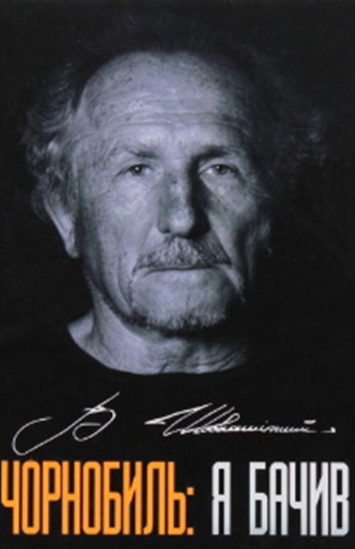
Володимир Шовкошитний
«Чорнобиль. Я бачив»
Художньо-документальна повість «Я бачив» - це спроба письменника, самовидця ЧАЕС й активного ліквідатора її наслідків, поєднати воєдино літературу пам'яті й літературу факту. У творі поєднані спогади очевидців, учасників ліквідації її наслідків, простежені долі літературних героїв, проаналізовані техногенні, економічні, соціальні й медичні наслідки наймасштабнішого рукотворного лиха, показані перспективи повернення забруднених територій в народногосподарський обіг.
Якщо вже вижив — то живи!
Не проживай — живи на повну.
І кожен божий день наповнюй
Смарагдом свіжої трави,
Медами спілої черешні,
Коханням милої нарешті —
Хоч і до втрати голови!
Але ніколи не пливи
Безвольно вниз за течією..."

Slide 21

Яворівський В. О. Марія з полином у кінці століття : роман / В. О. Яворівський. – Київ : Дніпро, 1987. – 191 c.
Герої роману – велика родина Мировичів: старший брат Олександр – академік, який проектував реактор, молодший – Микола, оператор цього ж реактора, що гине у мить вибуху, Григорій – пожежник, сестра Дарка, яка виводить із небезпечної зони чужих дітей, наймолодший брат Федір. На чолі роду стоїть стара мати Марія, крізь душу якої проходять всі головні лінії драми.
Чорно-біла доля, чорно-біла...
Чорнобилем доля побігла.
Бігла навіжена і не спитала:
«А на кого ж мати зосталась?»

Slide 22


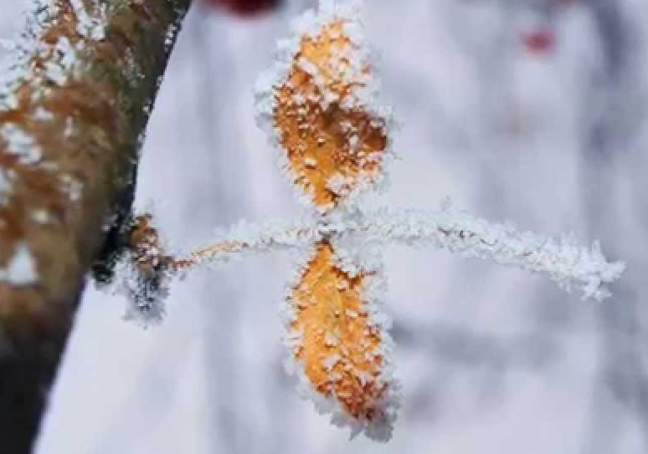
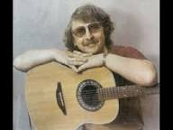
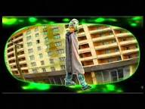
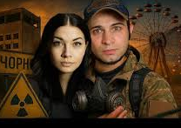
Звуки чорнобиля
Мікаел Тарівердієв - Симфонія для органу «Чорнобиль»
Бенджамін Джон Пауер - «Chernobyl»
Брати Гадюкіни – Мамуню, рехтуйте весіллє»
Тризубий Стас - «Чорнобильський метелик», «Атомне кохання»
Скрябін – «Чорнобиль форева»
Андріано Челентано - «Sognando Chernobyl»( «Мені сниться Чорнобиль)
Alyosha - кліп на пісню «Sweet People» , який був знятий в місті Прип’ять.
Данило Перцов - Ораторія «Гірка зоря»
Гурт «Тінь сонця» – «Пісня Чугайстра»

Slide 23
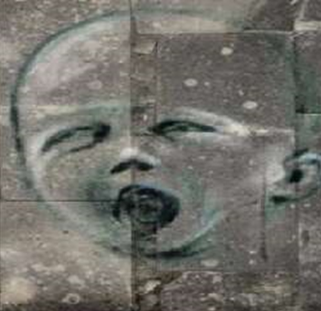
Чорнобиль у кіноматографі
Художні фільми
«Аврора» – режисер О.Байрак
«Арка» - режисер А.Штохін
«Заборонена зона» - Міхаль Боганім
«Земля забуття» -
« Міцний горішок 5» – М. Беліков
«Трансформери» - О. Міндадзе
« Чорна квітка» - Р.Барабаш
Документальні фільми
«Чорнобиль. Хроніка важких тижнів» (1986);
«Чорний вітер, біла земля»(1993) – ірландський документальний фільм;
«Серце Чорнобиля»(2003)- американський документальний фільм ;
«Безіменна зона ( 2006) – іспанський документальний фільм;
Епізод «Чорнобиль» каналу Nattional Geographic ( 2005);
«Білий кінь» ( 2008) – американський документальний фільм;
«Чорнобиль.3828»(2011);
«Розщеплені на атоми» (2016);
«Лазуровий пил» ( 2016)

Slide 24
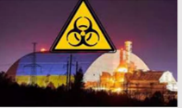
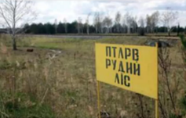
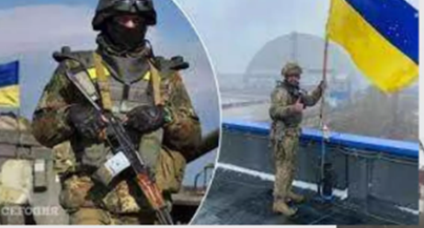
Нова загроза
24 лютого 2022 почалась російсько-українська війна. Окупаційні війська захопили ЧАЕС, облаштували свої позиції у високотоксичній місцевості «Рудий ліс», створивши нову загрозу 26 березня 2022 біля ЧАЕС виявлено 31 осередок пожеж на площі 10111га .
Російські окупанти зазнали радіаційного опромінення. 31 березня, пограбувавши ЧАЕС окупанти почали покидати територію .
3 квітня підрозділи ЗСУ взяли під контроль Чорнобильську АЕС, місто Прип’ять та ділянку Державного кордону України з республікою Білорусь

Slide 25
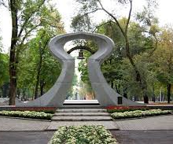
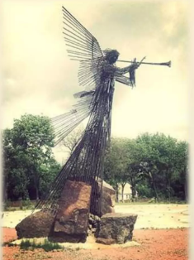
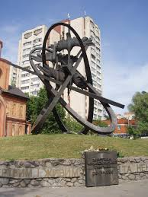
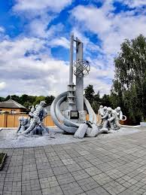
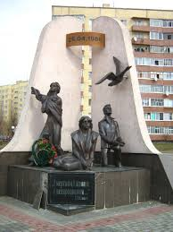
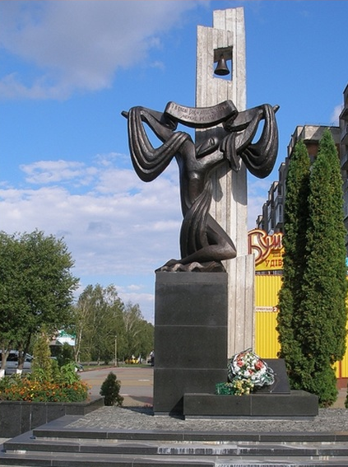
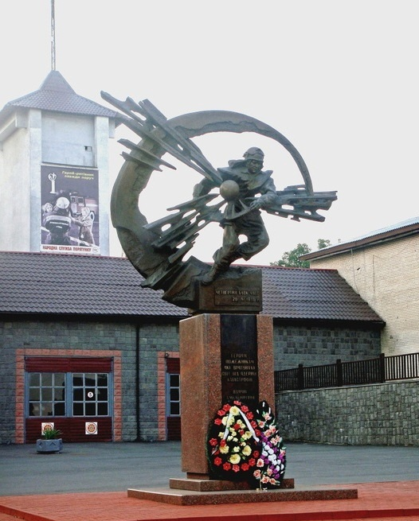
Чорнобиль – ми пам’ятаємо цю дату
І застигає в жилах кров
Чорнобильська катастрофа сколихнула весь світ. ЇЇ наслідки відчутні й дотепер. Про ці події не варто мовчати, про них потрібно пам’ятати!!!

